Slide 1
Novodobá technická revoluce ve vzdělávání 21. 4. 2016

Slide 2
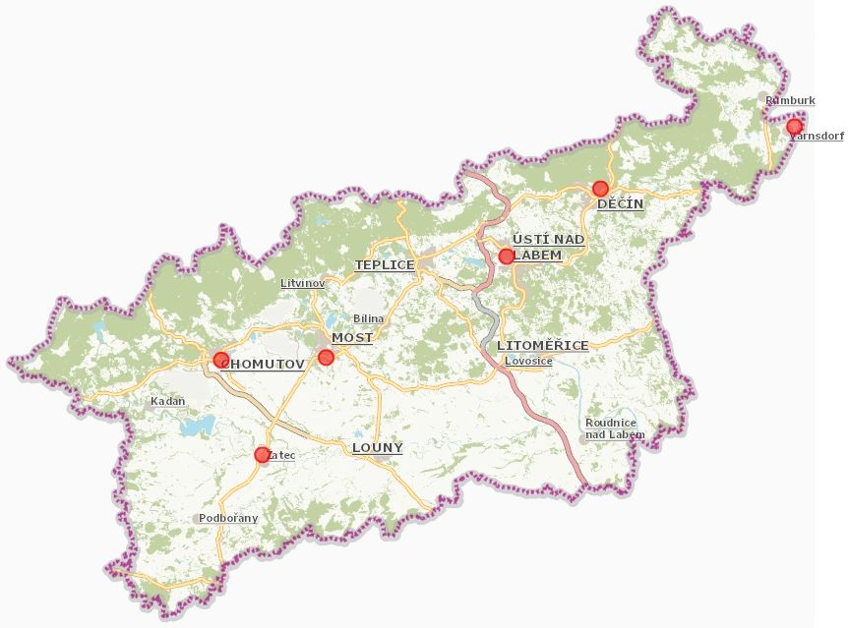
Vyšší odborná škola a Střední průmyslová škola strojní, stavební a dopravní, Děčín, příspěvková organizace
Vyšší odborná škola, Střední průmyslová škola a Střední odborná škola služeb a cestovního ruchu, Varnsdorf, Bratislavská 2166, příspěvková organizace
Střední průmyslová škola a Vyšší odborná škola, Chomutov, Školní 50, příspěvková organizace
Střední škola technická, Most, příspěvková organizace
Střední průmyslová škola, Ústí nad Labem, Resslova 5, příspěvková organizace
Střední průmyslová škola elektrotechnická a zařízení pro další vzdělávání pedagogických pracovníků, spol. s r.o.

Slide 3
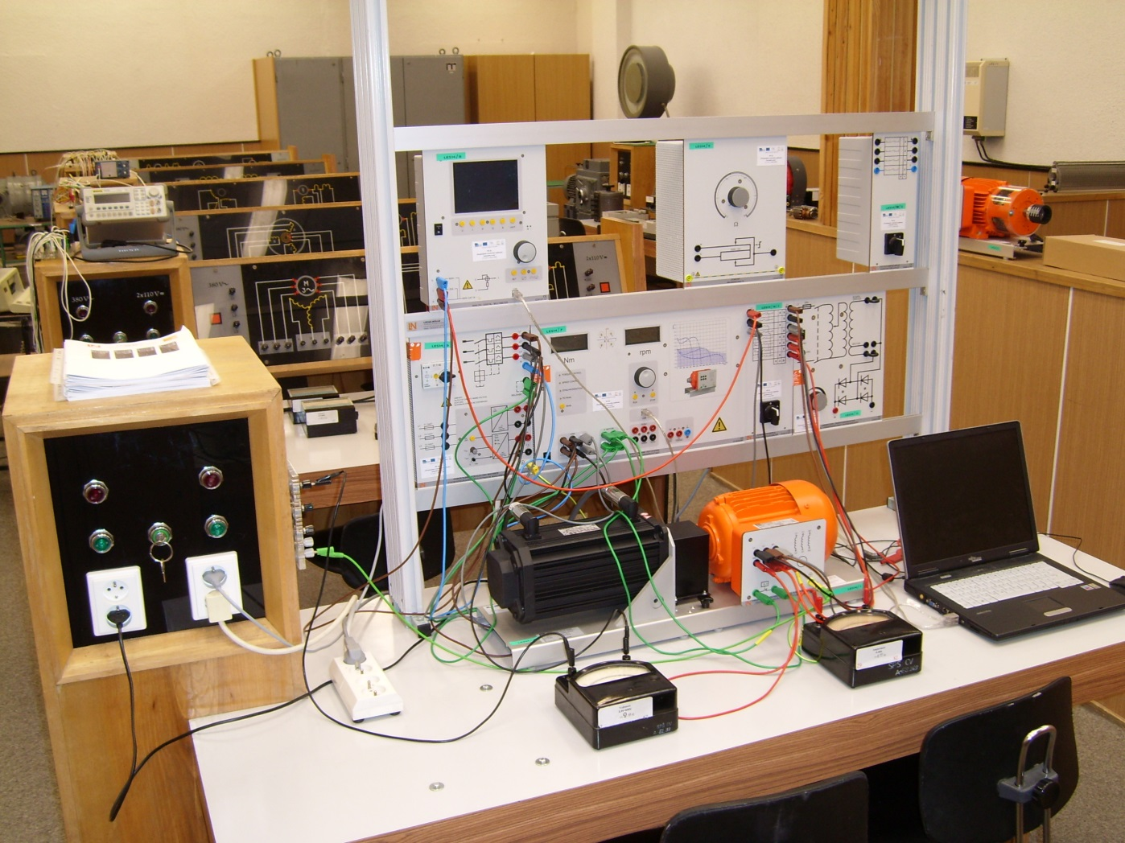
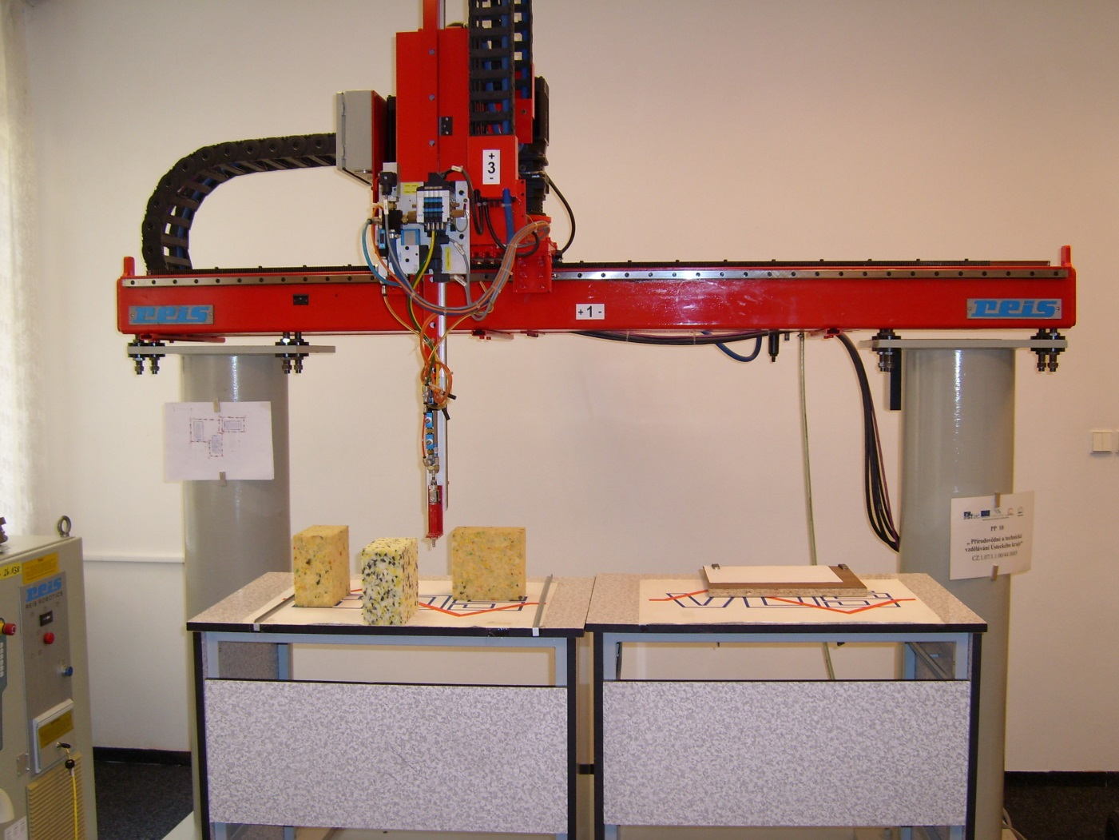
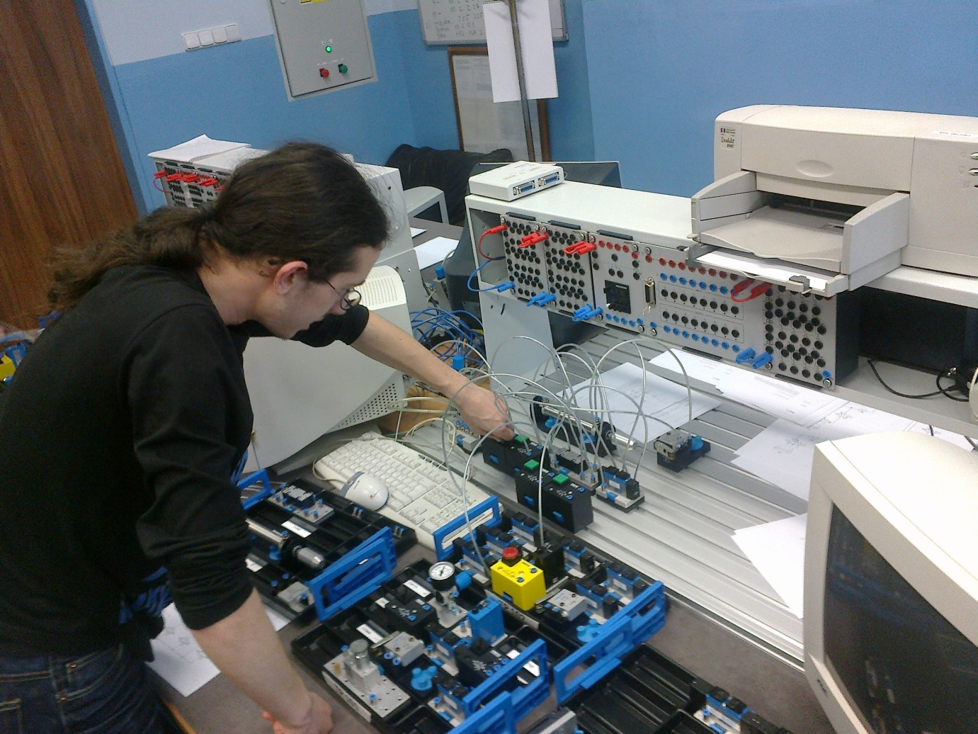
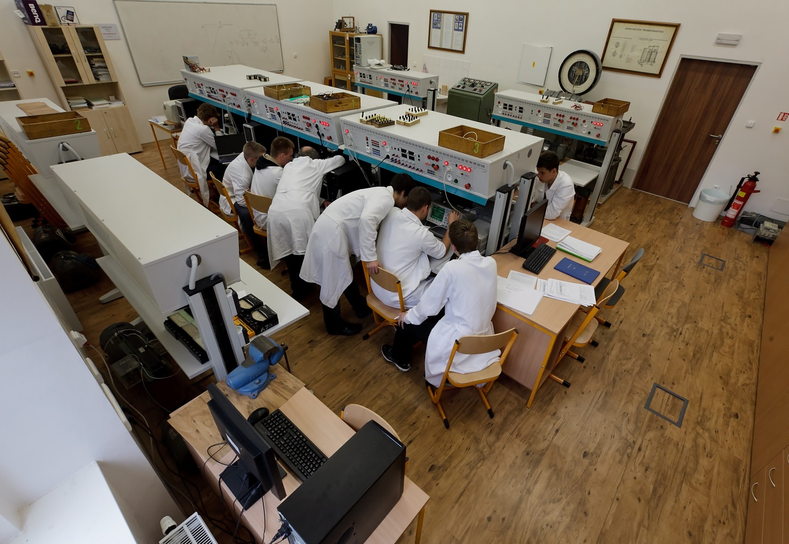
Vybavení oboru Elektrotechnika

Slide 4
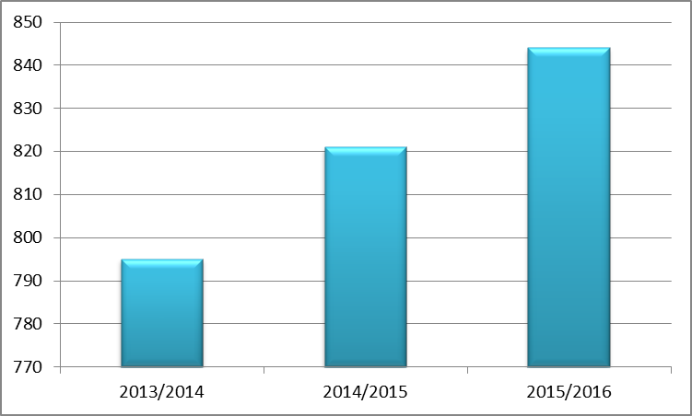
Meziroční srovnání počtu žáků v denní formě studia SŠ zřizovaných ÚK v oboru Elektrotechnika 26-41-M/01

Slide 5
Elektrotechnika – úspěchy škol a žáků, spolupráce s firmami
Soutěže
Mezinárodní elektrotechnická soutěž v regionu Nisa-Neisse-Nysa - 1. a 3. místo
Akademie programování Microsoft – 2 týmy v republikovém finále
„Energetická maturita 2015“ – 3. místo
Celostátní soutěž „Automatizace na školách 2014“ od firmy FESTO – 2. místo
Celostátní soutěž „Jaderná maturita“ v Temelíně – 3. místo
Kariéra
manažeři ČEZ a.s.
konstruktér HW/SW v JABLOTRON ALARMS
visual designer v AVG Technologies
vývojář Unicorn Systems
generální ředitel United energy a.s.
programátor php v MALL.cz
IT Project Manager at UNIPETROL SERVICES s.r.o
Firmy - ČEZ a.s., HAAS+SOHN, Toyoda Gosei Czech, s.r.o., Reis Robotics ČR spol. s r.o., United energy a.s., Microsoft, České dráhy a.s.

Slide 6
Dámy a pánové děkuji za pozornost
Ing. Ladislav Drlý
člen Rady Ústeckého kraje

